Slide 1
CNN 알고리즘을 이용한 조선대학교 내 전동 킥보드 불법 주행 인식 인공지능
(CNN detection cam)
발표자 : 이수정
담당과목 : 산학캡스톤디자인
학기 : 2022년 1학기
담당교수 : 정현숙(04분반)
조 : 4조
날짜 : 2022년 4월 18일
조원 : 전은민(조장), 마지안, 이지혜, 이수정
1/23

Slide 2
[목차]
서론
조원소개
CNN detection cam 개발동기 및 목적
국내, 국외 연구 현황
주간보고
본론
CNN detection cam 구현환경
CNN detection cam 전체 시스템 구성도
CNN detection cam 구현내용
결론
CNN detection cam 진행상황
관련 기업
참고서적
책 대여 목록
2/23

Slide 3
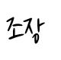
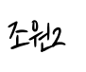

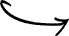




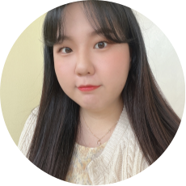
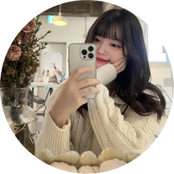
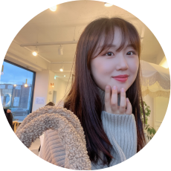
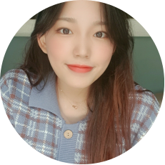

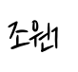
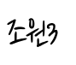




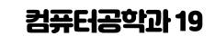
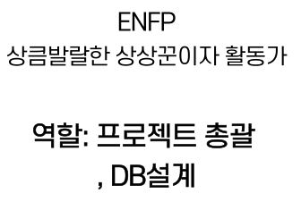
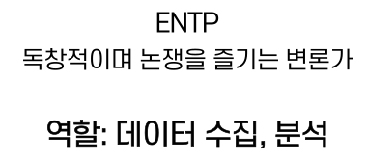
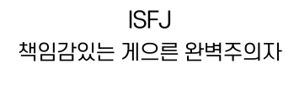
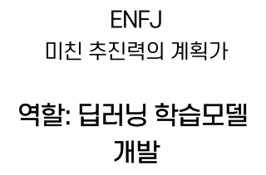
서론 - 조원소개
역할: 딥러닝 학습모델 공동개발
역할: 딥러닝 학습모델
공동개발, 데이터 수집
역할: 프로젝트 총괄
역할: 데이터 수집, 분석
3/23

Slide 4
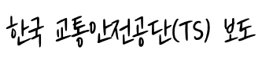
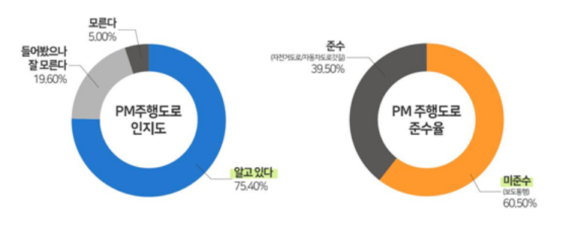
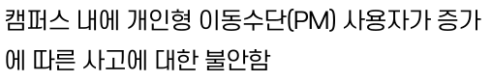


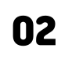
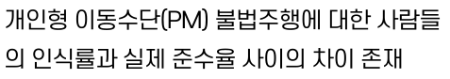
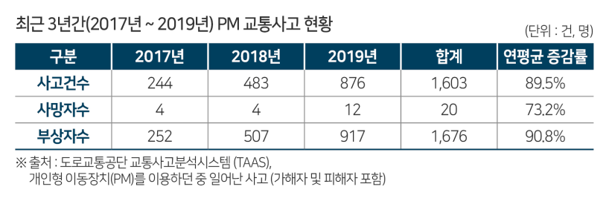
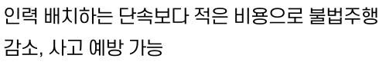
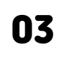
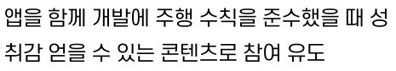
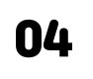
서론 - 개발동기
4/23

Slide 5
서론 - 개발목적
▶ 안정성, 편리성
- 주행가능 도로 감지를 통해 안전성을 확보
- 탑승자에게 자전거 도로로 목적지까지 안내해 이동수단의 편리성을 제공
▶ 불법 주행 감소
- 탑승자가 이용 중에 불법주행을 인식해 불법주행 법률에 대한 인식률과 실제
준수율의 차이를 줄여 불법주행 감소 및 사고 예방
5/23

Slide 6
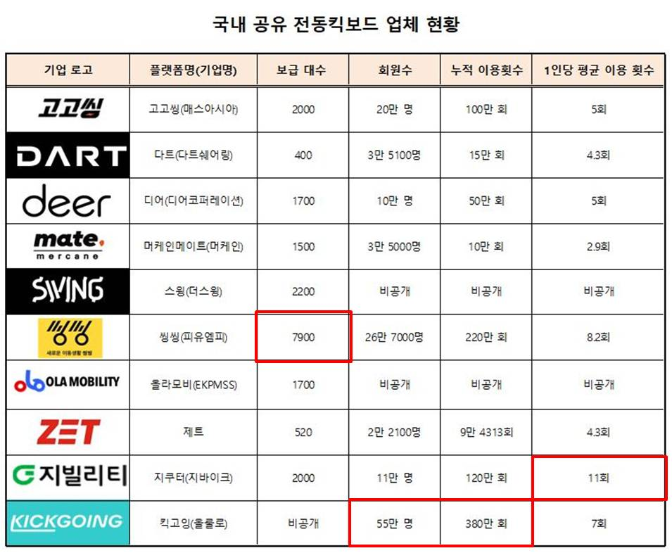
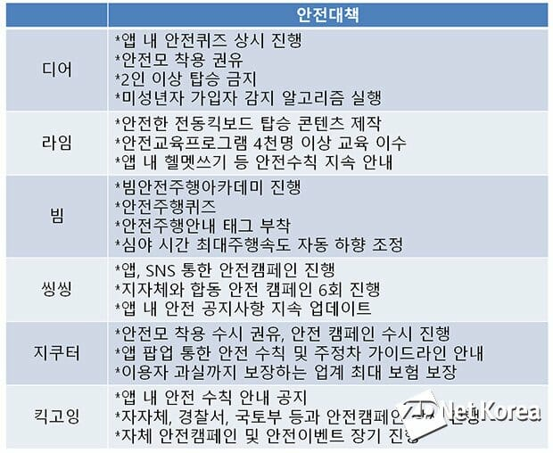
서론 – 국내, 국외 연구 현황
10개의 회사 중 디어, 라임, 빔, 씽씽, 지쿠터, 킥고잉이
안전을 위해 세운 안전대책
=> 안전을 위한 인공지능 프로그램은 사용하고 있지 않음
▲ 2020.06.09(화) 기준의 전동킥보드 업체 현황
http://www.bizhankook.com/bk/article/20116
https://zdnet.co.kr/view/?no=20210305153612
6/23

Slide 7
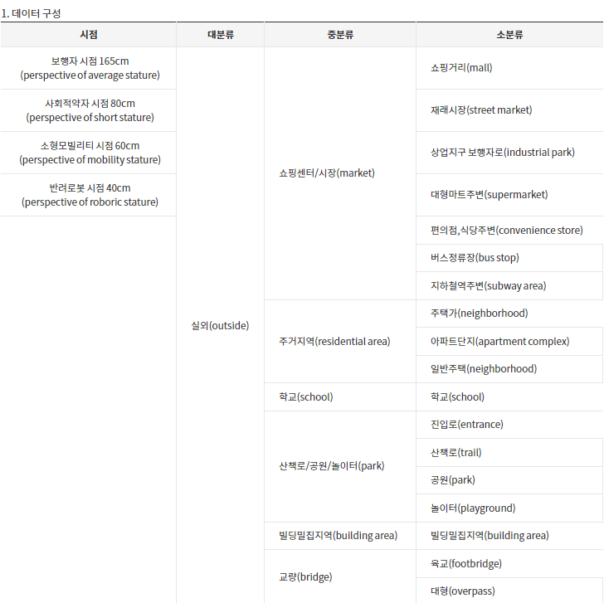
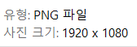
서론 – 주간보고
4월 11일 월요일
피드백 내용에 대한 회의
1) 수집 데이터 개수에 대한 논의
=> road(도로 중앙), walking(도보), bicycle(자전거도로), side(도로 갓길) 각 2500장, 총 10000장 목표
2) 데이터 수집 방법에 대한 논의
기존의 방법 road, bicycle – 웹 크롤링
walking – 데이터셋(AIHUB 인도 보행 영상)
side – 직접 촬영
=> 데이터셋(1인칭 시점 보행영상) 사용
2. 외장하드 구매
모델명 : 삼성 외장하드 카카오프렌즈 Portable USB3.0 1TB
구매 매장 : 삼성 디지털프라자 학동점
가격 : 130,000원
집행 시 필요한 제출서류 : 산학캡스톤디자인 정산서, (전자)세금계산서,
거래명세서, 견적서, 거래처 사업자등록증 및 통장사본, 인수검수증
AIHUB 1인칭 시점 보행영상( https://aihub.or.kr/aidata/34125)
: 장애인, 노인의 도로, 골목길 등 실내/외의 1인칭 시점 보행환경을
파악하고, 보행에 장애요소를 도출해낼 수 있도록 인공지능 훈련하기
위한 데이터셋
+ 비정형 데이터 / 이미지(PNG) 757,653장
▲ AIHUB 데이터셋 구성 목록
7/23

Slide 8
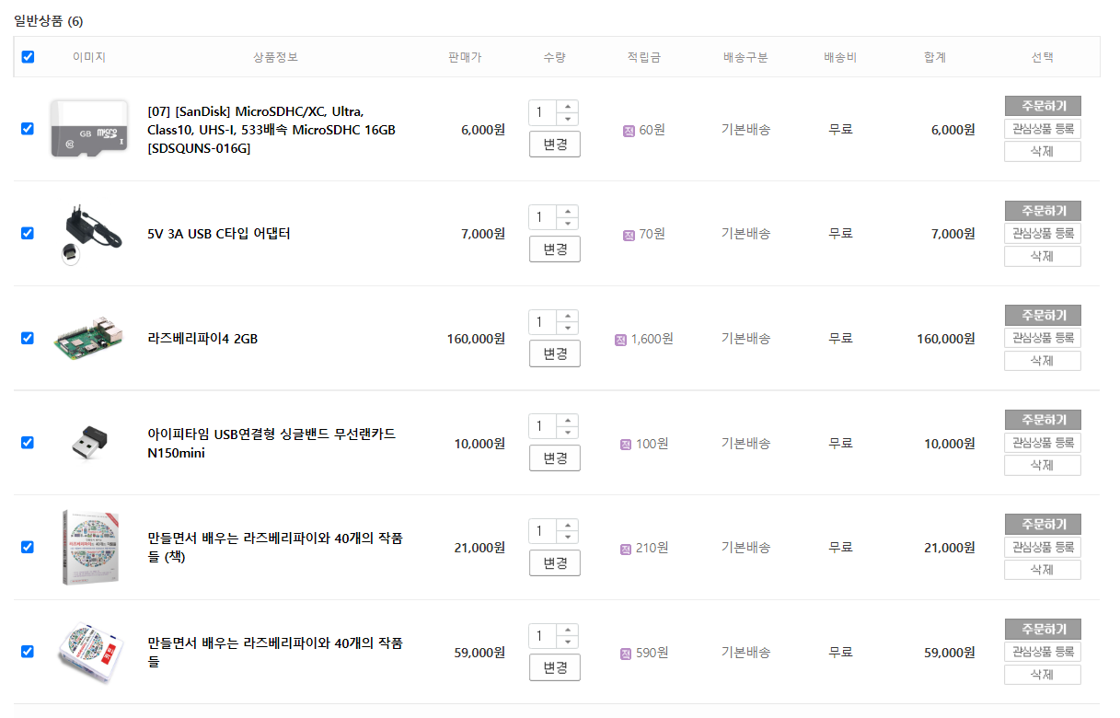
서론 – 주간보고
4월 13일 수요일
1. 전체 시스템 구성도 회의
2. 인공지능 모델 선정 회의 및 개발
: 인공지능 모델을 CNN으로 선정
road(도로 중앙), walking(도보), bicycle(자전거도로), side(도로 갓길)
각 500개씩 수집하여 개발 시작
3. 라즈베리파이 키트 대여가능 확인 및 구매
구매처 : 다두이노(http://daduino.co.kr/index.html)
총 비용 : 263,000원
▼ 구매목록
8/23

Slide 9
서론 – 주간보고
4월 16일 토요일
CNN 알고리즘 구현
+ 해결해야 할 문제 : 낮은 정확도 및 과적합으로 인해 장소 구분이 잘 안되고 있음.
2. road(도로 중앙) : 2500장
walking(도보) : 2514장
bicycle(자전거도로) : 2457장
side(도로 갓길) : 2551장
=> 총 10022장
구현환경 변경 -> Colab에서 Jupyter Notebook으로 변경
이유 : Colab 데이터 업로드 및 데이터 경로 연결 시 발생하는 문제로 인해 Jupyter Notebook 으로 변경
9/23

Slide 10




본론 – CNN detection cam 개발환경
인공지능 개발에 적합한 프로그래밍 언어
대부분 머신러닝/딥러닝/프레임워크는 파이썬용으로 만들어짐
https://www.python.org/
사용자가 딥러닝을 보다 쉽게 할 수 있도록 도와주는 파이썬 라이브러리
쉬운 고수준 API제공하면서도 TENSORFLOW와 같은 저수준의 API와 호환이 잘 되어
원하는 네트워크 구조 만들 수 있음
https://keras.io/api/applications/
수치계산과 대규모 머신러닝을 위한 오픈소스 라이브러리
딥러닝 프로그램을 구현할 수 있도록 다양한 기능 제공
https://www.tensorflow.org/?hl=ko
Open Source 기반의 웹 플랫폼 및 어플리케이션으로,
파이썬을 비롯한 다양한 프로그래밍 언어로 코드 작성 및 실행하는 개발 환경을 제공
직관적인 사용법, 재현 가능성 그리고 신속한 개발이 가능
학계, 정부, 기업에서 상업용 및 비영리 서비스 구축을 위해 널리 사용
https://mijeongjeon.github.io/jekyll/update/2018/08/08/jupyter_notebook.html
10/23

Slide 11
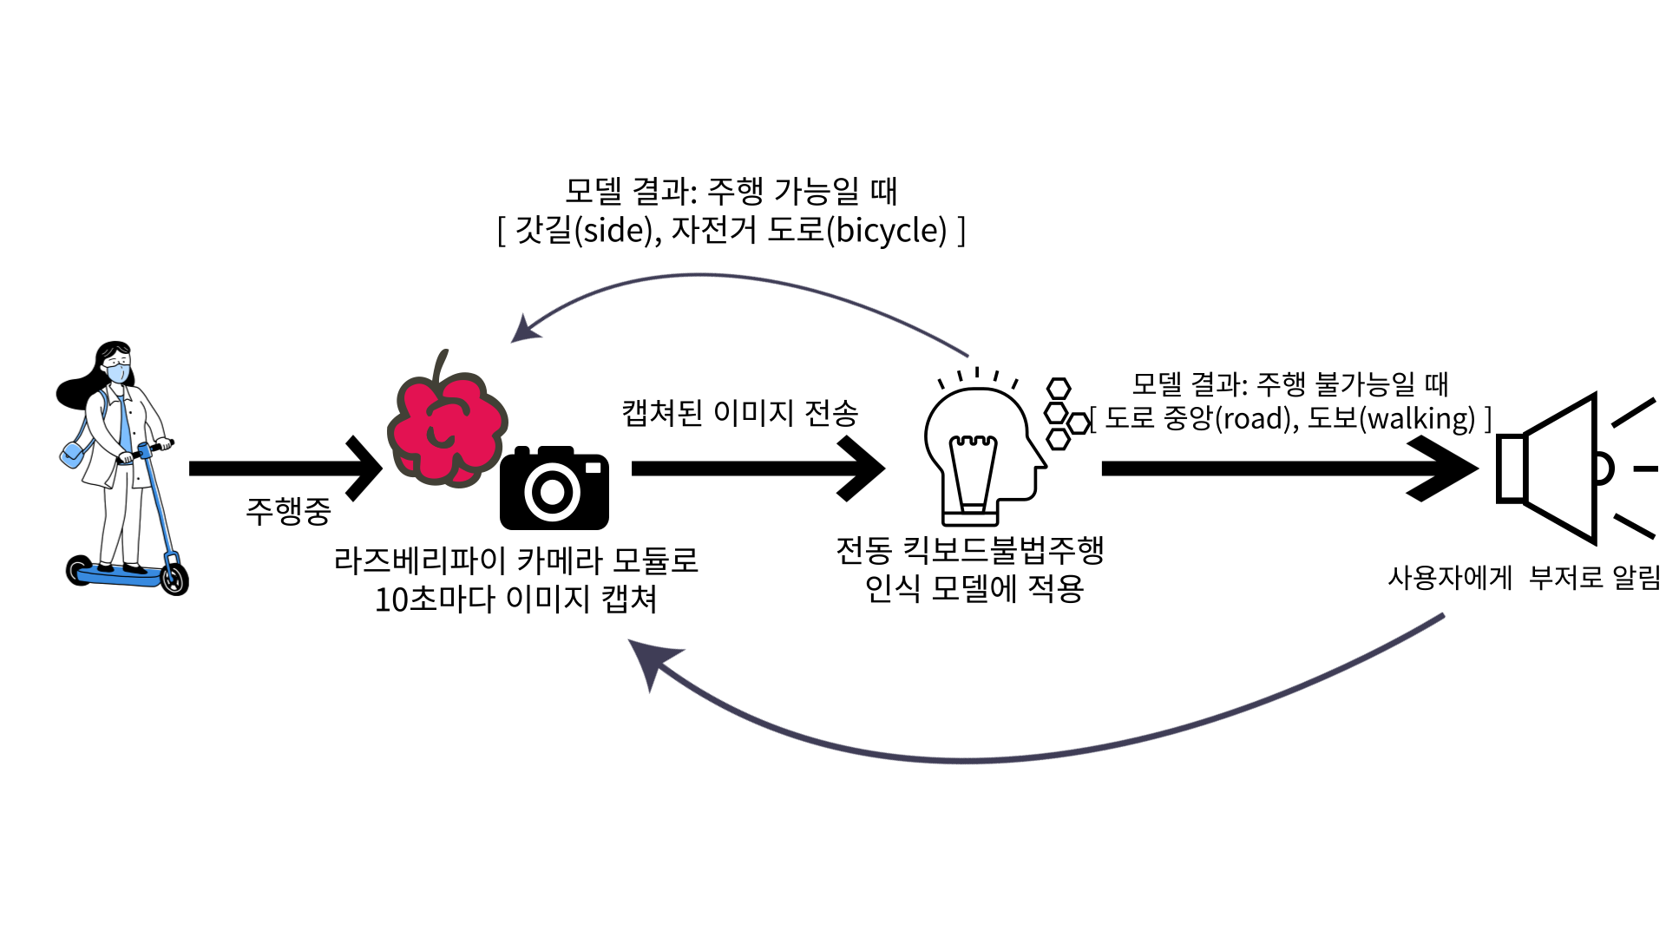
본론 – CNN detection cam 전체 시스템 구성도
11/23

Slide 12
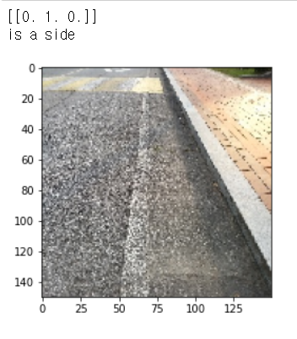
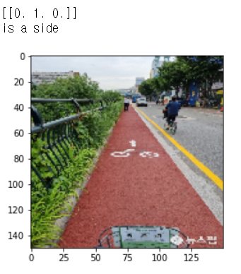
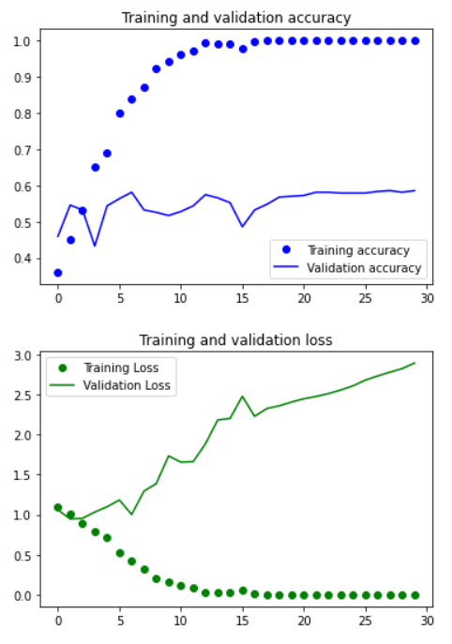
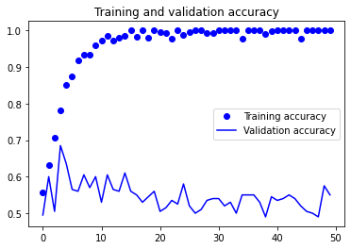
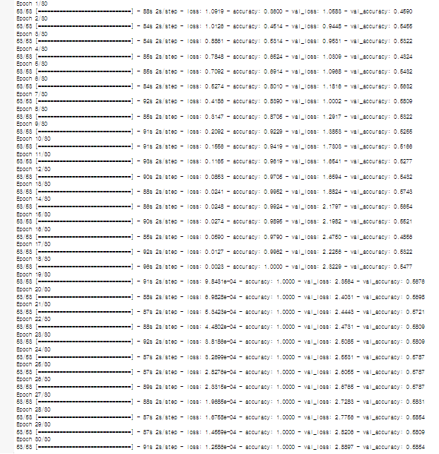
본론 – CNN detection cam 구현 내용
◆ 1차 시도
이미지 분류
training : validation = 7:3
Kaggle에서 개 고양이 분류 학습에 대한 자료를 참고하여 클래스 2개의 CNN 알고리즘 구현
문제점 : 과적합과 1.0의 정확도가 나오는 문제 발생
목표로 하는 클래스 4개의 구현이 이뤄지지 않음
▼ 2차 시도 사진 자료
◆ 2차 시도
클래스 3개의 CNN 알고리즘 구현 및 2차 실행
문제점 : training 정확도는 높고
validation 정확도가 낮음
▲ 1차 시도 사진 자료
12/23

Slide 13
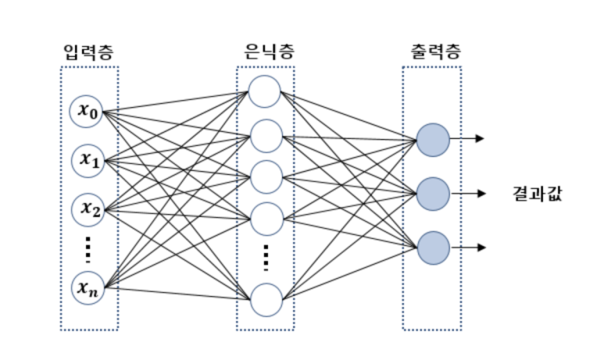
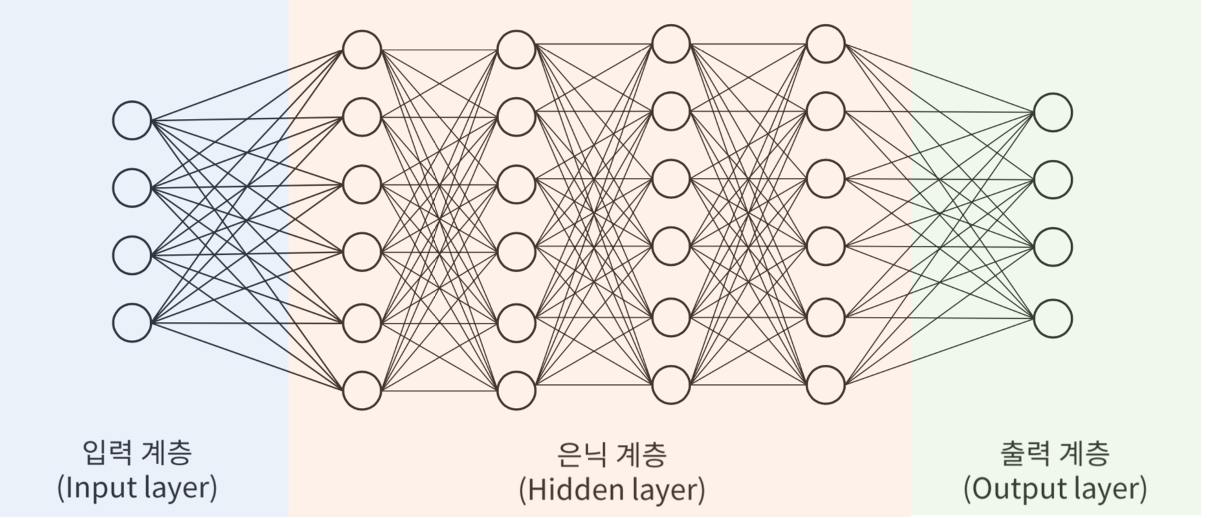
본론 – CNN으로 선택한 이유?
▶ ANN(Artificial Neural Network, 인공신경망)
인공신경망은 간략히 신경망이라고도 하며, 인간의 뉴런이 연결된 형태를 수학적으로 모방한 모델
데이터를 분석하여 예측, 분류 등의 의사결정 문제를 해결하는데 적용할 수 있는 기법
[ANN 단점]
학습 과정에서 최적의 파라미터 값을 찾기 어려워 지역 최소값에 머무르게 되는 문제점 발생
과적합 문제 - 느린 학습시간
▶ DNN(Deep Neural Network, 심층신경망)
모델 내 은닉층을 많이 늘려서 학습 결과를 향상시키는 방법이 등장하였고, 이를 심층 신경망(DNN)이라고 함.
컴퓨터가 스스로 분류 레이블을 만들어 냄. / 데이터를 구분 짓는 과정을 반복함.
사진 출처 : https://blog.naver.com/qkrdnjsrl0628/222509156567
사진 출처 : https://heung-bae-lee.github.io/2019/12/08/deep_learning_03/
13/23
Notes:
[단점]
1. 학습 과정에서 최적의 파라미터 값을 찾기 어려움
: 출력을 결정하는 활성화 함수의 사용은 기울기 값에 의해 가중치가 결정되는데 이런 기울기 값이 뒤로 갈수록 점점 작아져 0에 수렴하는 오류를 낳기도 하고 부분적인 에러를 최저 에러로 인식해 더 이상 학습하지 않는 경우도 있다.
2. 과적합 문제
: 기계학습에서 학습데이터를 과하게 학습하는것을 뜻하며 이로인해 실제 데이터에 대한 오차가 증가하는 현상이다. 판단력이 부정확해진다.
3. 느린 학습시간
: 은닉층이 많으면 학습하는데 정확도는 올라가지만 그만큼 연산량이 기하급수적으로 증가한다.

Slide 14
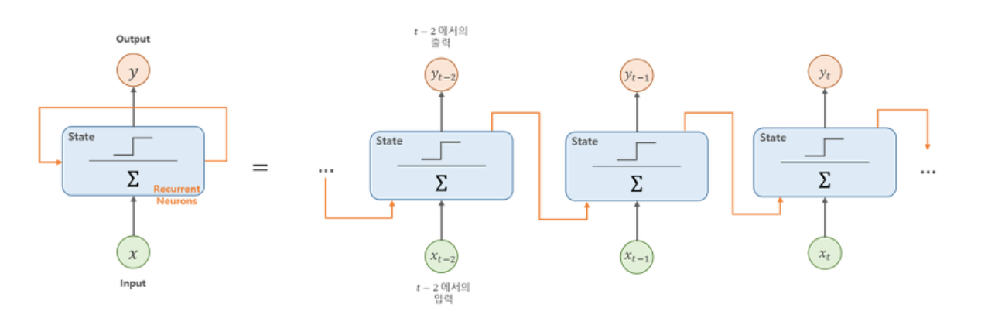
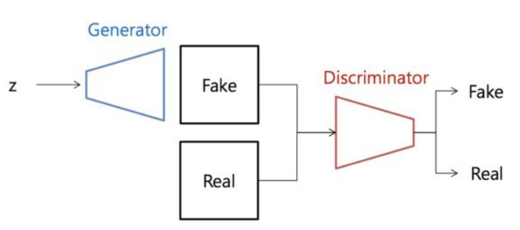
본론 – CNN으로 선택한 이유?
▶ RNN(Recurrent Neural Network, 순환신경망)
순환 신경망 알고리즘은 반복적이고 순차적인 데이터 학습에 특화된 인공신경망의 한 종류
음성 파형을 파악하거나 텍스트의 앞 뒤 성분을 파악할 때 주로 사용 (ex. 파파고, 구글 번역기)
▶ GAN(Generative Adversarial Network, 생성 적대 신경망)
서로 경쟁하면서 가짜 이미지를 진짜 이미지와 최대한 비슷하게 만들어내는 네트워크
즉, 신경망을 통해 진짜 같은 가짜를 만들어 내는 것을 목표로 두고 있는 딥러닝 알고리즘
▲RNN
▲GAN
14/23

Slide 15
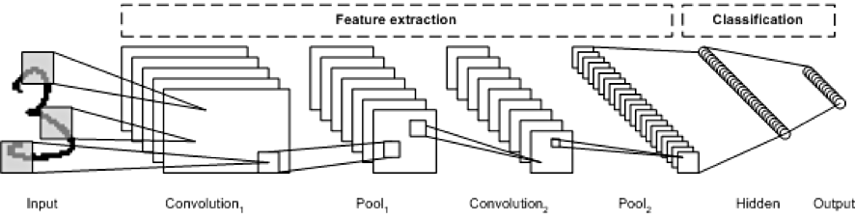
본론 – CNN으로 선택한 이유?
▶ CNN(Convolutional Neural Network, 합성곱 신경망)
데이터의 특징을 추출하여 특징들의 패턴을 파악하는 구조
CNN알고리즘은 Convolution(합성곱)과정과 Pooling(압축)과정을 통해 이미지 특징 추출이 진행됨.
주로 이미지나 영상 데이터를 처리할 때 쓰임.
DNN의 문제점인 flatten 후 공간적/지역적 정보가 손실되고 학습시간과 효율성이 저하되는 문제를 보완하는 모델
사진 출처 : https://www.datamaker.io/posts/33/
15/23

Slide 16
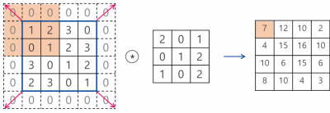
본론 – CNN으로 선택한 이유?
▶ CNN(Convolutional Neural Network, 합성곱 신경망) 동작 원리
▼ Convolution
2차원 이미지를 행렬로 표현합니다.
2. 행렬도 표현된 입력 이미지를 지정한 크기의 필터(커널)로 전체적으로 훑어줍니다. Stride는 필터를 얼마만큼 움직여 주는가에 대한 것으로 n만큼 칸을 움직입니다.
3. 필터처리를 해주면 결과값의 크기가 줄어들게 됩니다. 즉, 손실되는 부분이 있다는 것으로 이를 해결하기 위해 Padding(0으로 이미지 가장자리를 감싸줌)이라는 방법을 사용합니다.
5x5 ⇒ 7x7 * 3x3필터 ⇒ 5x5 의 결과를 얻을 수 있습니다.
https://excelsior-cjh.tistory.com/79
16/23

Slide 17
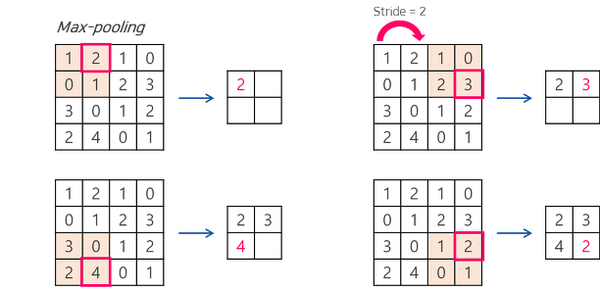
본론 – CNN으로 선택한 이유?
▶ CNN(Convolutional Neural Network, 합성곱 신경망) 동작 원리
▼ Pooling
Pooling 과정은 값이 너무 많은 결과값을 축소해주는 것을 목적으로 합니다. 대표적으로 max pooling, average pooling이 있으며 각각 큰 값이나 평균값을 구역별로 가져와 크기를 반으로 줄여주게 됩니다.
2. 이후로 convolution -> pooling을 한번 더 거치고 dense 층을 거치고 activation function을 적용시켜 최종 결과물을 출력합니다. activation function은 입력된 데이터의 가중 합을 출력 신호로 변환하는 함수입니다.
https://excelsior-cjh.tistory.com/79
17/23

Slide 18
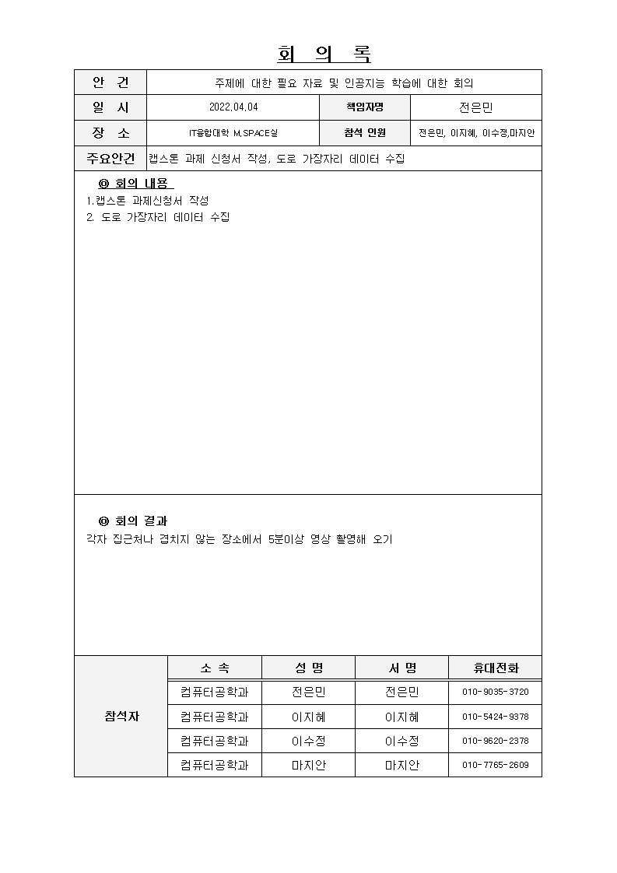
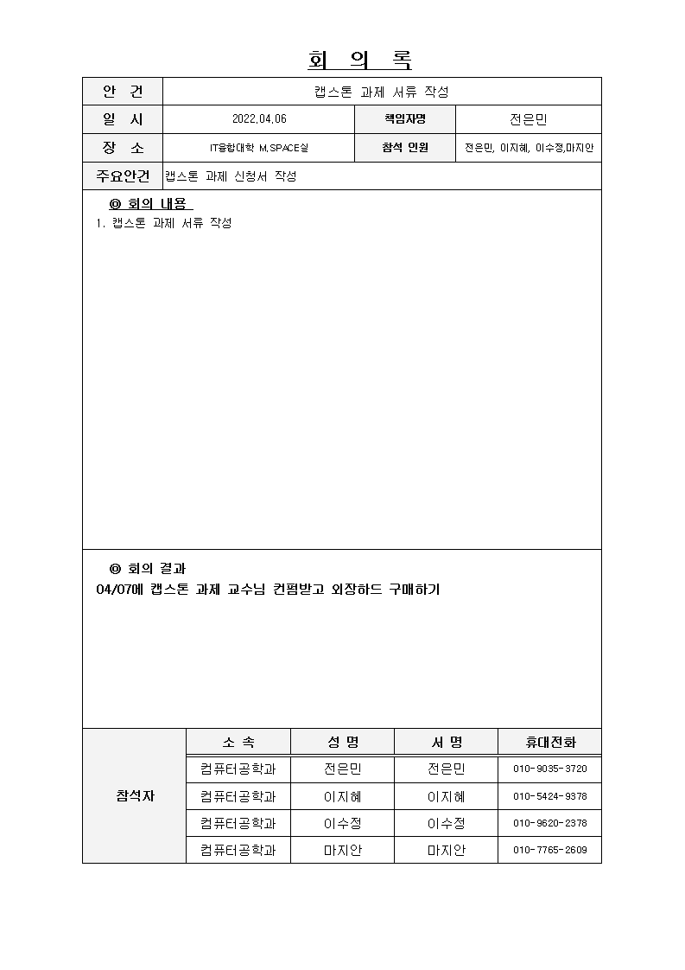
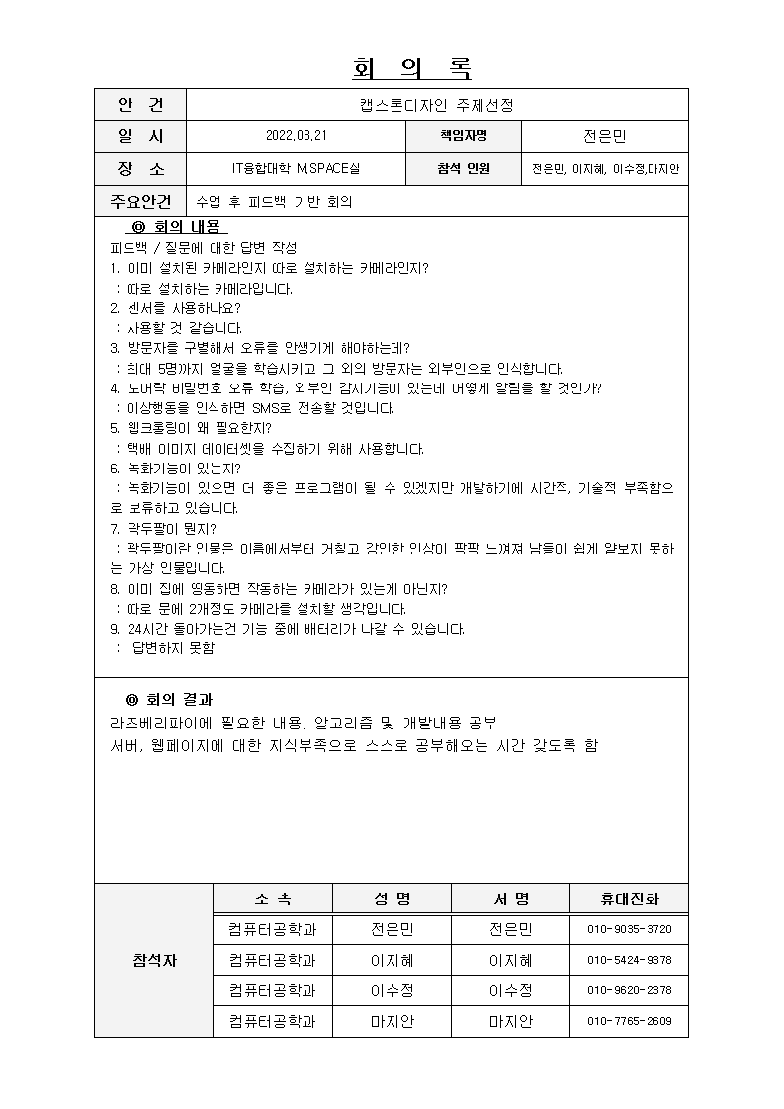
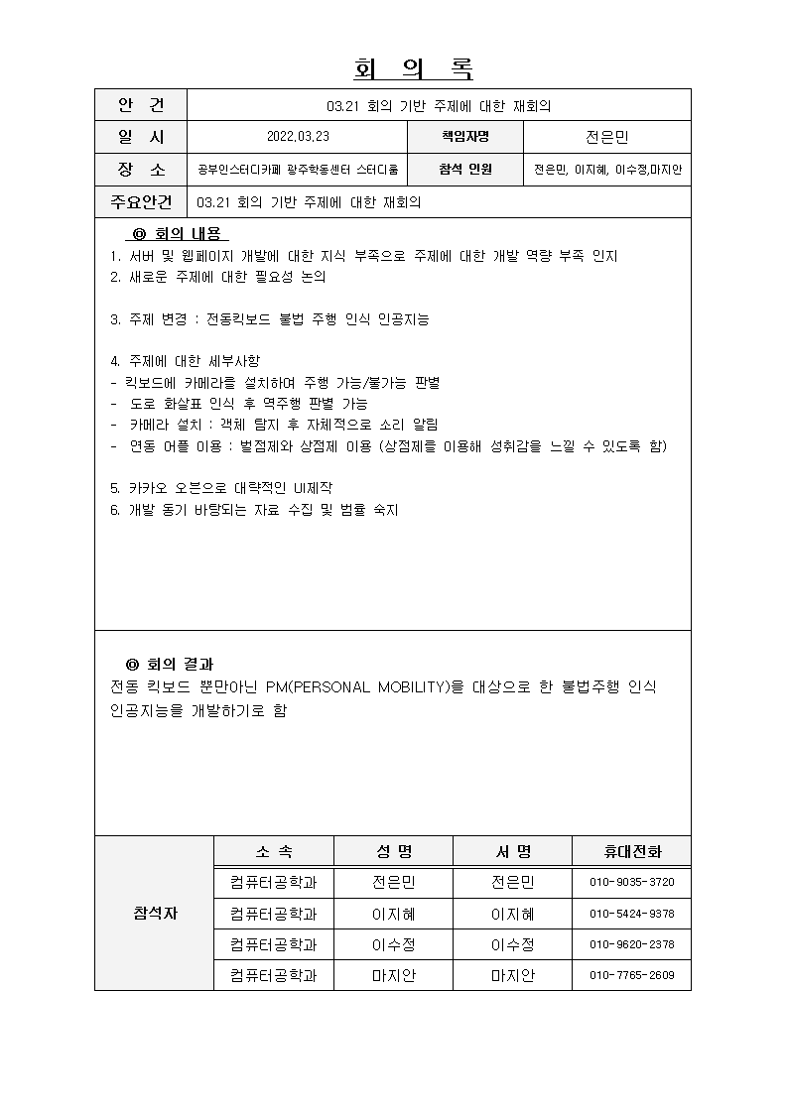
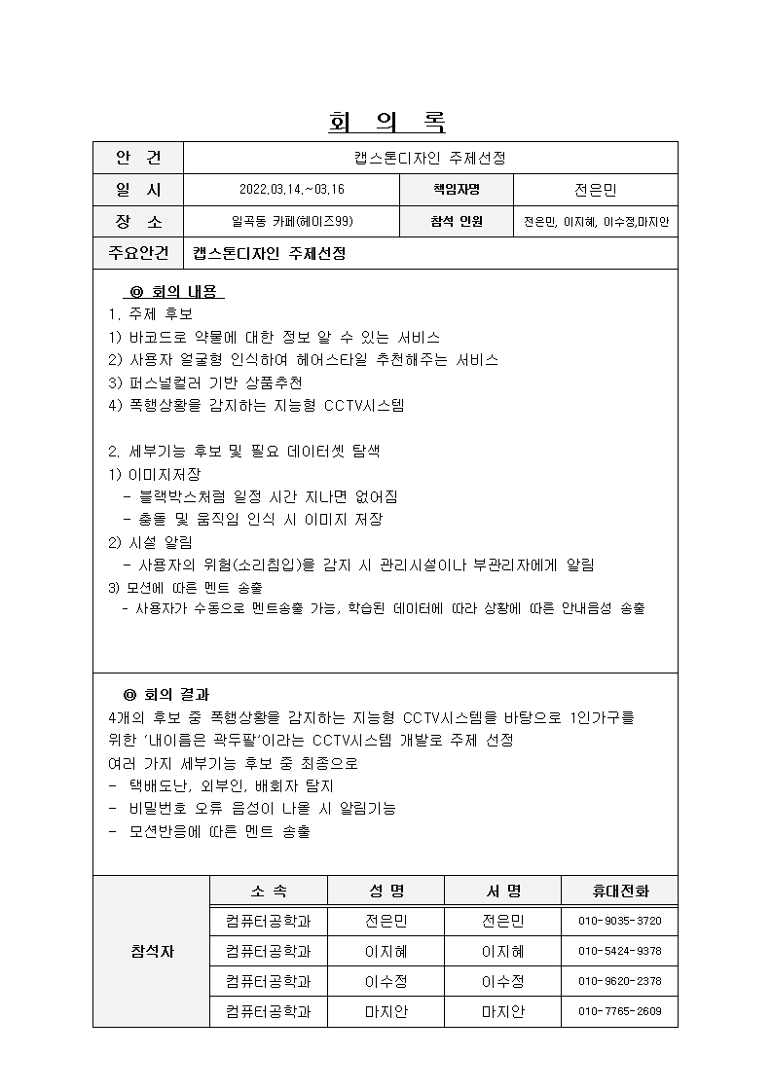
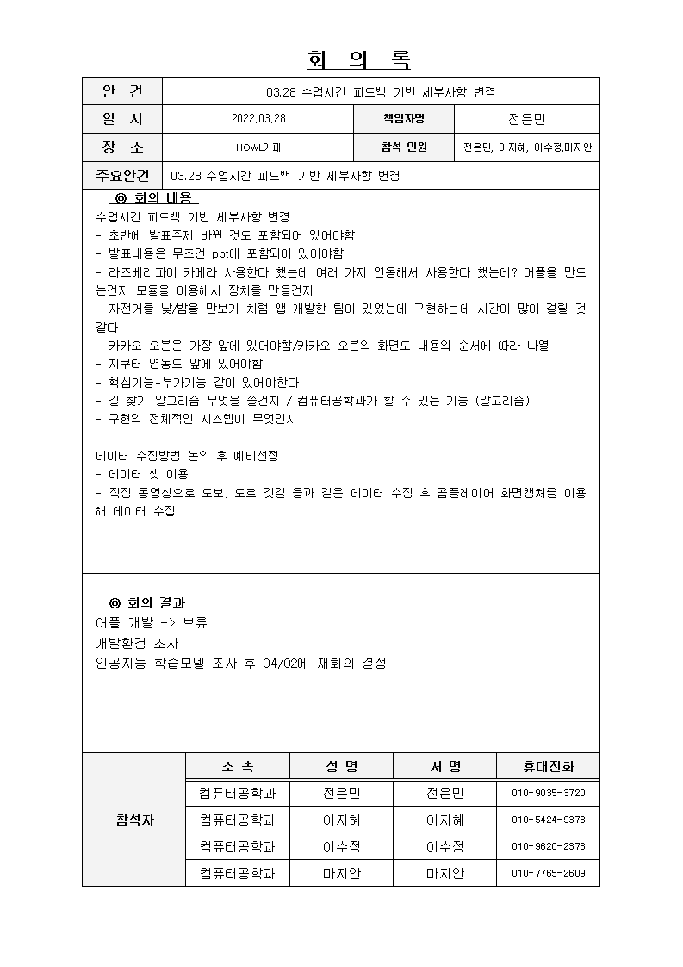
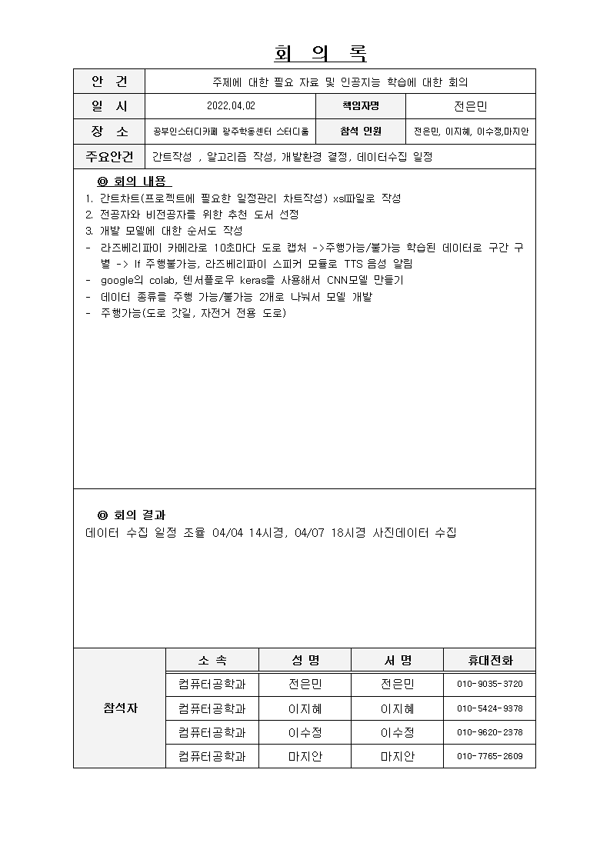
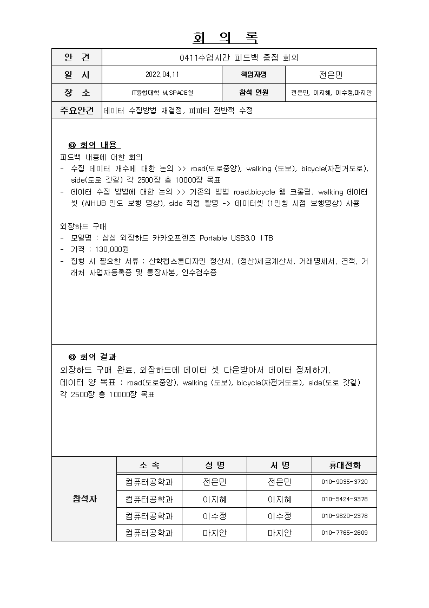


결론 – CNN detection cam 진행상황
깃허브 주소 : https://github.com/JEONEUNMIN/capstone_04
[4주차] 4/4~4/10
알고리즘 회의
데이터 수집 시작(웹크롤링, 데이터셋, 직접 촬영)
[2주차] 3/21~3/27
전동킥보드 불법 주행 감지
프로그램으로 주제변경
[1주차] 3/14~3/20
1인 가구를 위한 이상행동
감지 CCTV 프로그램
[3주차] 3/28~4/3
데이터셋 수집 방법 회의
간트차트 작성
[5주차] 4/11~4/17
데이터 수집 방법 변경 후 데이터 수집 시작 (데이터셋)
인공지능 알고리즘 구현 시작
필요 물품 구매
18/23

Slide 19








결론 – 관련기업
국내
네이버 클로바
삼성리서치
카카오 브레인
업스테이지
국외
구글
아마존
애플
마이크로소프트
네이버 클로바 : https://www.robotstory.co.kr/bunker/?vid=5
삼성 리서치 : https://mobile.twitter.com/samsungresearch
카카오 브레인 : https://www.kakaocorp.com/page/detail/9607
업스테이지 : https://www.mk.co.kr/news/business/view/2020/12/1311539/
구글 : https://ko.wikipedia.org/wiki/%EA%B5%AC%EA%B8%80_%EB%A1%9C%EA%B3%A0
아마존 : https://rogorogo.tistory.com/434
애플 : https://rogorogo.tistory.com/473
마이크로소프트 : https://www.rocketpunch.com/companies/microsoft
19/23

Slide 20
결론 – 참고 서적
비전공자를 위한 책
Do it! 점프 투 파이썬 이미 200만명이 이 책으로 프로그래밍을 시작했다! | 중학생도, 문과생도 쉽게 배운다!
(박응용 지음 | 이지스퍼블리싱 | 2019년 06월 20일 출간)
http://www.kyobobook.co.kr/product/detailViewKor.laf?mallGb=KOR&ejkGb=KOR&barcode=9791163030911
전공자를 위한 책
파이썬 머신러닝 완벽 가이드 : 다양한 캐글 예제와 함께 기초 알고리즘부터 최신 기법까지 배우는
(권철민 | 위키북스 | 2019년 02월 28일 )
https://www.aladin.co.kr/shop/wproduct.aspx?ItemId=183898040
OpenCV로 배우는 영상 처리 및 응용 (정성환 , 배종욱 지음 | 생능출판 | 2017년 03월 03일 출간)
http://www.kyobobook.co.kr/product/detailViewKor.laf?ejkGb=KOR&mallGb=KOR&barcode=9788970508948&orderClick=LAG&Kc=
데이터 과학 기반의 파이썬 빅데이터 분석 (이지영 지음 | 한빛아카데미 | 2020년 12월 30일 출간)
http://www.kyobobook.co.kr/product/detailViewKor.laf?ejkGb=KOR&mallGb=KOR&barcode=9791156645078&orderClick=LAG&Kc=
20/23

Slide 21
결론 – 참고 사이트
RNN 참고 사이트 (07-1.순환 신경망(RNN, Recurrent Neural Network) - (1))
https://excelsior-cjh.tistory.com/183
GAN 참고 사이트 ([GAN] 생성적 적대 신경망(GAN) 쉽게 알아보기)
https://ebbnflow.tistory.com/167
CNN 참고 사이트(딥러닝-모델-CNN-Convolutional-Neural-Network-설명)
https://rubber-tree.tistory.com/entry/%EB%94%A5%EB%9F%AC%EB%8B%9D-%EB%AA%A8%EB%8D%B8-CNN-Convolutional-Neural-Network-%EC%84%A4%EB%AA%85
해외 AI 기업 참고
https://www.codingworldnews.com/news/articleView.html?idxno=5872
데이터 경로 참고 소스
https://www.kaggle.com/code/taldanko/pytorch-cats-vs-dogs-cnn
모델 컴파일, train, validation generator 참고 소스
https://www.kaggle.com/code/dmitirycherezov/chollet-c-5-3-2
21/23

Slide 22



결론 – 책 대여 목록
인터랙티브 디벨로퍼 구글 엔지니어의 포트폴리오
김종민 저 | 한빛미디어 | 2015년 08월 01일
https://book.naver.com/bookdb/book_detail.nhn?bid=9344780
보고서 마스터 1PAGE로 설득하라
이병주, 윤영돈 저 | 가디언 | 2017년 05월 18일
http://www.yes24.com/Product/Goods/40211354
컨설턴트가 알려주는 보고서 작성의 기술 with 파워포인트
홍장표 저 | 한빛미디어 | 2015년 07월 20일
http://www.yes24.com/Product/Goods/19297760
22/23

Slide 23




